Slide 1
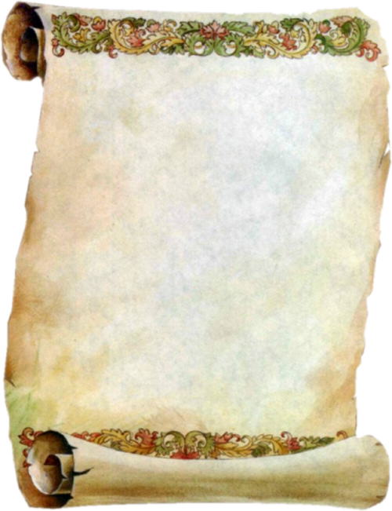
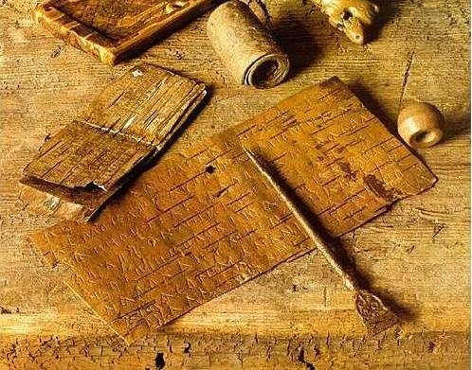
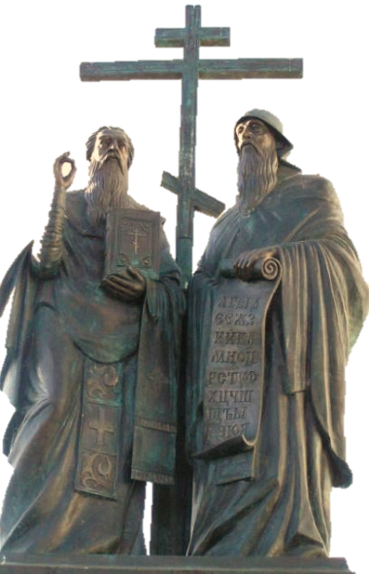
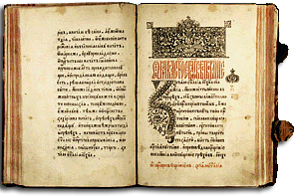
24 мая - День славянской
письменности
и культуры
Славянское наследие
Презентацию подготовила Фёдорова Т.А.
Библиотекарь КГБ ПОУ НПГТ

Slide 2

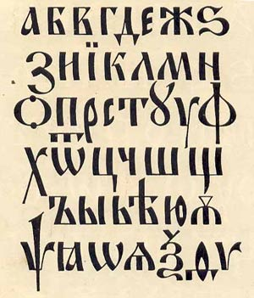
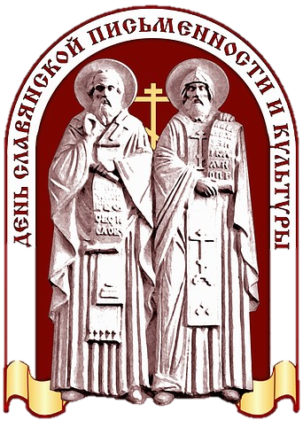
Дни славянской письменности и культуры
государственные и общественные организации, совместно с Русской Православной церковью, стали проводить с 1991 года
в соответствии с Постановлением Президиума Верховного Совета РСФСР
Дни Славянской Письменности

Slide 3
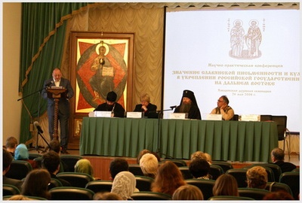
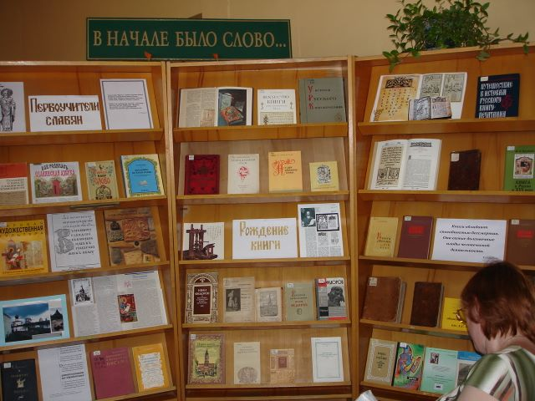
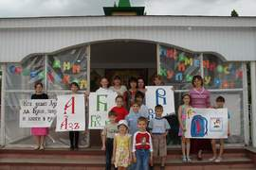
У празднования нет какого-то раз и навсегда утвержденного сценария. Типичными мероприятиями проведения Дней в России стали научные симпозиумы или конференции, посвященные проблемам культуры, цивилизации, славянского мира, а так же концерты, встречи с писателями и поэтами в парках, садах, библиотеках, домах культуры и тематические показы художественных фильмов, и выставки, конкурсы и фестивали.

Slide 4
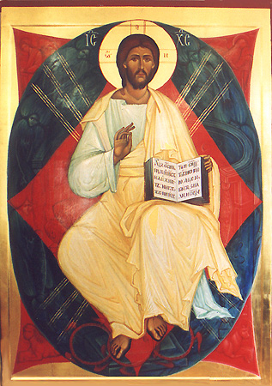
История
Ἐν ἀρχῇ ἦν ὁ Λόγος, καὶ ὁ Λόγος ἦν πρὸς τὸν Θεόν, καὶ Θεὸς ἦν ὁ Λόγος.
В начале было Слово, и Слово было у Бога, и Слово было Бог…
Молчат гробницы, мумии и кости,-
Лишь слову жизнь дана:
Из древней тьмы, на мировом погосте
Звучат лишь Письмена.
И нет у нас иного достоянья!
Умейте же беречь
Хоть в меру сил, в дни злобы и страданья,
Наш дар бессмертный - речь.
И.А. Бунин
)

Slide 5
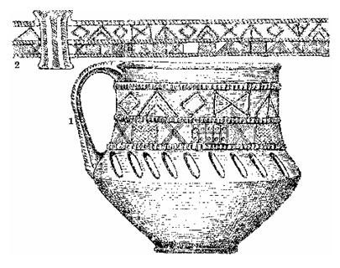
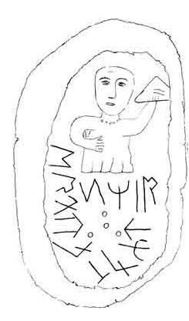
На первый взгляд может показаться, что история развития письменности у славян имеет весьма отдаленную связь с историей славян. На деле это не так. Наоборот, правильно подойти к пониманию истории славян можно, лишь выяснив основные этапы письменности у них. В самом деле: для написания действительной истории необходимо использовать не только исторические хроники, грамоты, различные документы, но и отдельные, даже отрывочные записи на камнях, металлических предметах, глиняных сосудах и т. д. Уже одна находка предмета со славянской надписью часто доказывает, что в месте ее обнаружения жили славяне или, самое, малое, что жители этой местности были в общении со славянами.

Slide 6
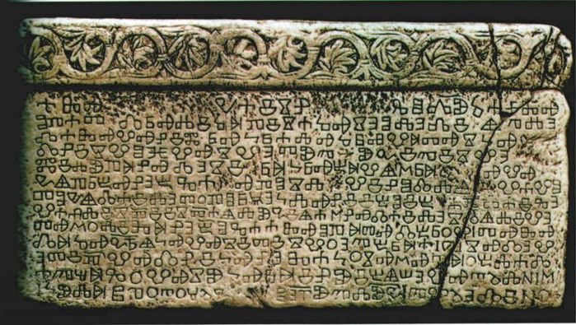
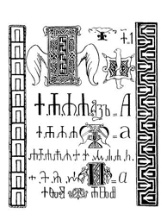
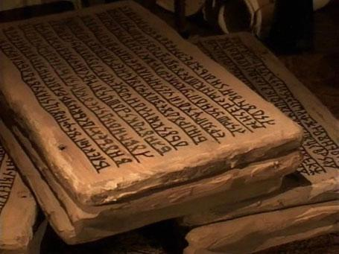
Зарождение славянской письменности
Когда мы пытаемся представить себе начало русской книжности, наша мысль обязательно обращается к истории письма.
Значение письма в истории развития цивилизации трудно переоценить.
Возможности письма не ограничены ни временем, ни расстоянием.
Но искусством письма люди владели не всегда. Это искусство развивалось долго, на протяжении многих тысячелетий.

Slide 7
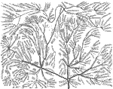
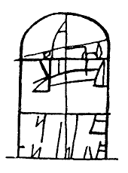
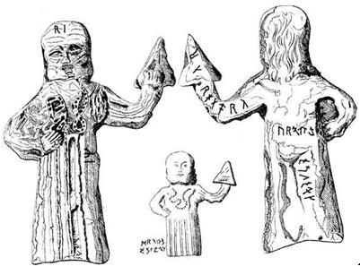
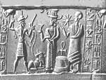
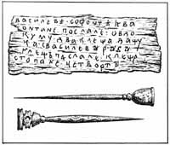
Виды письменности
Вначале появилось картинное письмо (пиктография): какое-нибудь событие изображали в виде рисунка, затем стали изображать уже не событие, а отдельные предметы, а затем в виде условных знаков (идеография, иероглифы), и, наконец, научились изображать не предметы, а передавать знаками их названия (звуковое письмо).
Греки создали свой алфавит на основе финикийского письма, но значительно усовершенствовали его, введя особые знаки для гласных звуков.
Греческое письмо легло в основу латинской азбуки, а в IX веке было создано славянское письмо путем использования букв греческого алфавита.

Slide 8
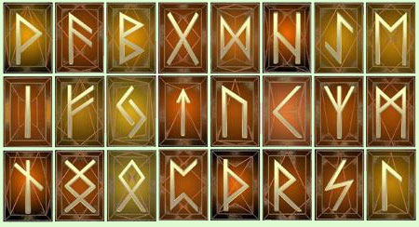

В истории развития славянской письменности мы можем различать три этапа и три разных группы. Эти три группы следующие: 1) руны, или "руница", 2) "глаголица" и 3) "кириллица" и "латинница", основанные на греческом или латинском письме
До принятия крещения на Руси использовалась так называемая велесовица, имевшая сто сорок семь букв! Название это дано уже в 20 веке, по имени бога Велеса . Именно этой древнейшей русской азбукой и была написана знаменитая "Велесова книга".
Велесова книга - уникальный памятник древнеславянской письменности IX в. н. э. Была вырезана на деревянных дощечках славянскими волхвами-кудесниками. Охватывает двухтысячелетнюю историю миграций славяно-ариев из Семиречья к Днепру (XI в. до н.э. - IX в. н.э.), отражает их религиозно-философское мировоззрение, а также взаимоотношения со многими другими народами Европы и Азии.
Велесова книга впервые переведена на русский язык ритмической прозой - строка в строку с древним текстом, который сопровождается необходимыми пояснениями и комментариями

Slide 9
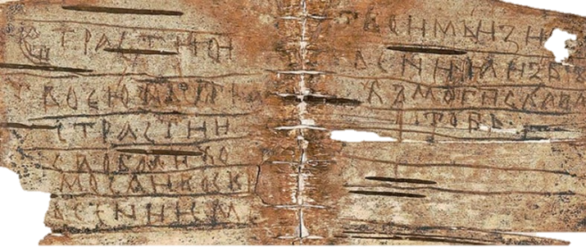
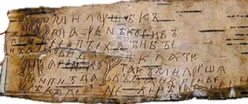
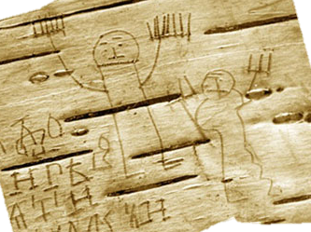
БЕРЕСТЯНЫЕ ГРАМОТЫ-
письма и документы XI-XV вв. на березовой коре, открытые раскопками древнерусских городов. Первые берестяные грамоты найдены в Новгороде в 1951 году археологической экспедицией под руководством А. В. Арциховского. Буквы процарапывались острой костяной или металлической палочкой (также найдены при раскопках) на специально подготовленной березовой коре. Новгородское название берестяной грамоты — “берёсто”. Большинство берестяных грамот — частные письма, в которых затрагиваются бытовые и хозяйственные вопросы, содержатся поручения, описываются конфликты, некоторые грамоты шуточного содержания.

Slide 10
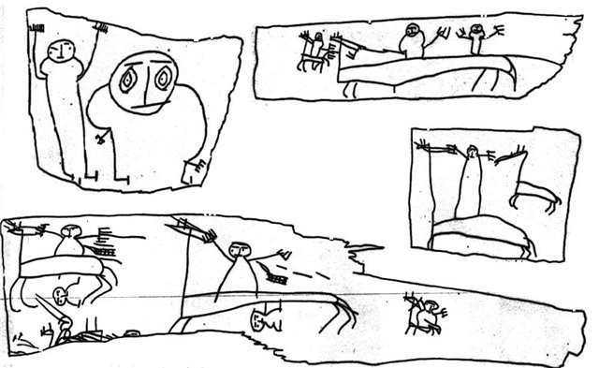
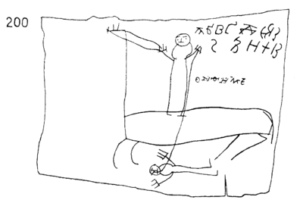
Рисунки маленького
новгородца -Онфима
Автопортрет Онфима в образе трехпалого всадника, поражающего такого же врага. Выписана также половина азбуки от А до К

Slide 11
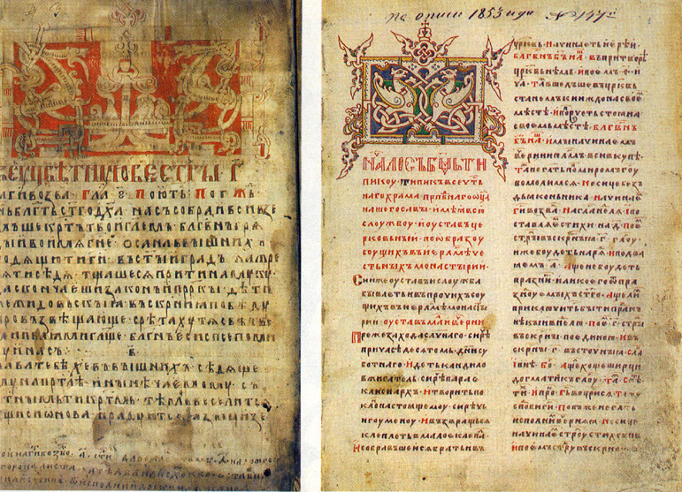
Азбука
Великое дело создания славянской азбуки совершили братья Константин (при крещении принявший имя Кирилл) и Мефодий. Главная заслуга в этом деле принадлежит Кириллу. Мефодий был верным его помощником. Составляя славянскую азбуку, Кирилл смог уловить в звучании знакомого ему с детства славянского языка основные звуки этого языка и найти для каждого из них буквенные обозначения. Читая по-старославянски, мы произносим слова так, как они написаны. Славянский книжный язык (старославянский) получил распространение в качестве общего языка для многих славянских народов. Им пользовались южные славяне (болгары, сербы, хорваты), западные славяне (чехи, словаки), восточные славяне(украинцы, белорусы, русские).

Slide 12
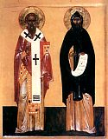
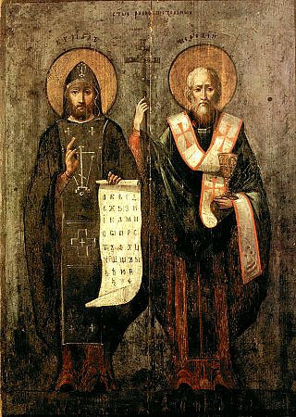
Кирилл и Мефодий
Славянские просветители, создатели славянской азбуки, проповедники христианства, первые переводчики богослужебных книг с греческого на славянский язык.
Кирилл (около 827-14.2.869) и его старший брат Мефодий (около 815-6.4.885) родились в
г. Фессалоники в семье военачальника.
Кирилл получил образование при дворе византийского императора Михаила III в Константинополе. Кирилл хорошо знал славянский, греческий, латинский, еврейский и арабский языки. Отказавшись от предложенной ему императором адмиральской карьеры, Кирилл стал патриаршим библиотекарем, затем преподавал философию.

Slide 13
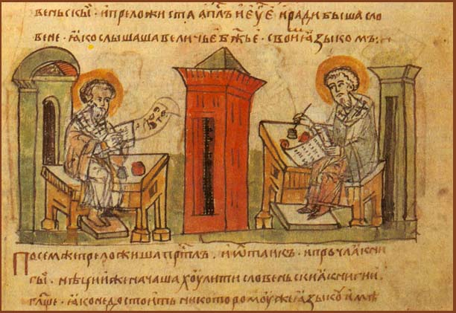
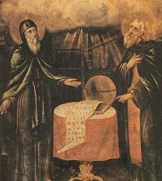
Братья испытывали по отношению друг к другу глубокое уважение и искреннюю привязанность.
Кирилл и Мефодий
создают азбуку
для славян

Slide 14
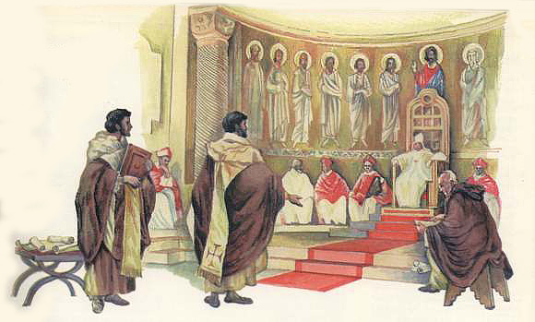

Мефодий рано поступил на военную службу. 10 лет был управителем одной из населённых славянами областей. Затем удалился в монастырь. В 60-х гг., отказавшись от сана архиепископа, стал игуменом монастыря Полихрон на азиатском берегу Мраморного моря.Перед отъездом в Моравию Кирилл создал славянскую азбуку и с помощью Мефодия перевёл с греческого на славянский язык несколько богослужебных книг (избранные чтения из Евангелия, апостольские послания, псалтырь и др.)
В 866 (или 867) Кирилл и Мефодий по вызову римского папы Николая I направились в Рим.
Папа Адриан II в специальном послании разрешил им распространение славянских книг и славянского богослужения. После приезда в Рим Кирилл тяжело заболел и умер. Мефодий был посвящен в сан архиепископа Моравии и Паннонии.

Slide 15
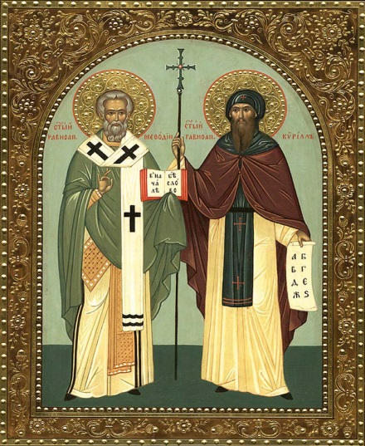
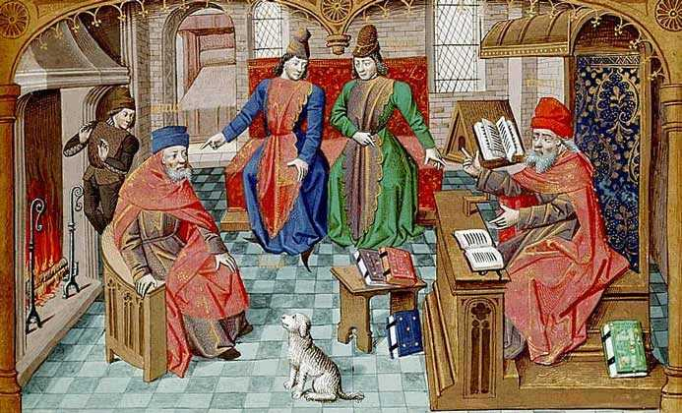
Возрождение праздника
славянской письменности
и культуры
С 1991 года в нашей стране 24 мая официально отмечается День славянской письменности и культуры как день святых равноапостольных Мефодия и Кирилла (Константина).
Создатели славянской азбуки были канонизированы Православной церковью и почитались на Руси как великие гражданские мужи, запечатленные в памятниках и исторических мемориалах.
Своей деятельностью Кирилл и Мефодий заложили основу славянской письменности и литературы. Эта деятельность была продолжена в южнославянских странах учениками Кирилла и Мефодия, изгнанными из Моравии в 866г.

Slide 16


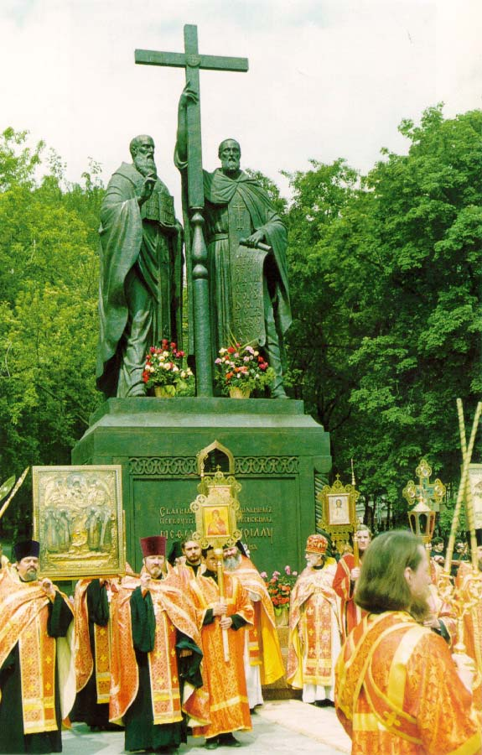
Мировые традиции праздника
В соответствии с Постановлением Президиума Верховного Совета РСФСР от 30 января 1991 года №568-1 о ежегодном проведении Дней славянской письменности и культуры с 1991 года государственные и общественные организации, совместно с Русской Православной Церковью, стали проводить Дни славянской письменности и культуры.
В период празднования в Успенском соборе Кремля, во всех храмах России совершается божественная литургия, крестные ходы, в Москве у памятника святым Кириллу и Мефодию - молебен, детские паломнические миссии по монастырям России, научно-практические конференции, выставки икон, графики.

Slide 17
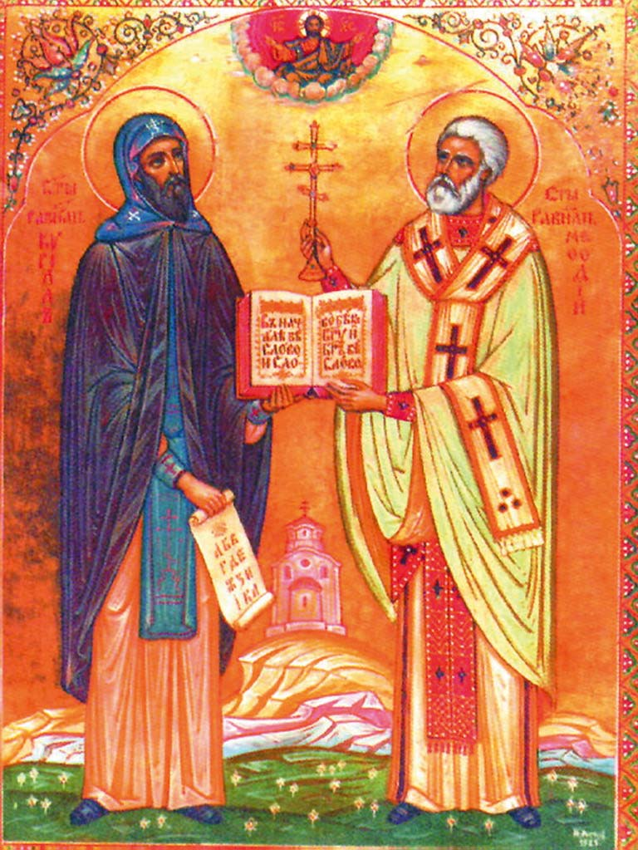
Слава вам, братья, славян просветители,
Церкви славянской святые отцы,
Слава вам, правды Христовой учители,
Слава вам, грамоты нашей творцы!
Будьте ж славянству звеном единения,
Братья святые Мефодий, Кирилл,
Да осенит его дух примирения
Вашей молитвой пред Господом сил!
Слава вам, братья, славян просветители,
Церкви славянской святые отцы,
Слава вам, правды Христовой учители,
Слава вам, грамоты нашей творцы!

Slide 18

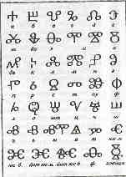
Глаголица
Глаголица существовала самое малое за 200 лет до Кирилла.
Несомненно одно: глаголица на века древнее кириллицы. Именно поэтому на старинных пергаментах (палимпсестах) всегда кириллица перекрывает глаголицу.
По мнению подавляющего большинства исследователей, «глаголица» древнее «кириллицы» Зародилась глаголица, по-видимому, на Адриатическом побережье Балканского полуострова, где она в отмирающем виде существует и теперь.

Slide 19
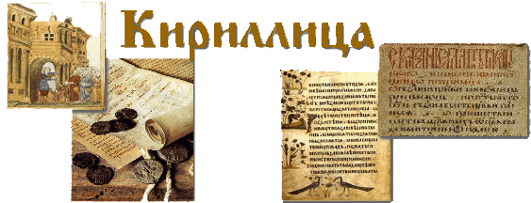
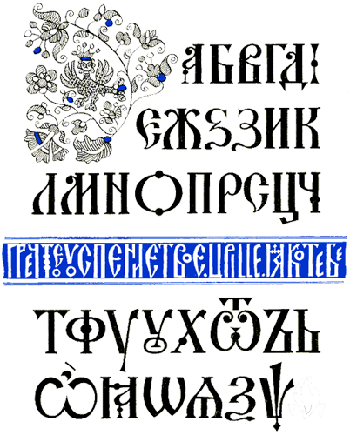
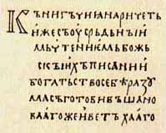
Первые книги на кириллице также написаны уставом. Устав — это такое письмо, когда буквы пишутся прямо на одинаковом расстоянии друг от друга, без наклона - они как бы "уставлены". Буквы строго геометричны, вертикальные линии , как правило, толще горизонтальных, промежутка между словами нет. Древнерусские рукописи IX - XIV веков написаны уставом.
С середины XIV столетия получил распространение полуустав, который был менее красив, чем устав зато позволял писать быстрее.
Появился наклон в буквах, их геометричность не так заметна; перестало выдерживаться соотношение толстых и тонких линий; текст уже делился на слова.
Образцом для написания букв кириллицы послужили знаки греческого уставного алфавита.

Slide 20
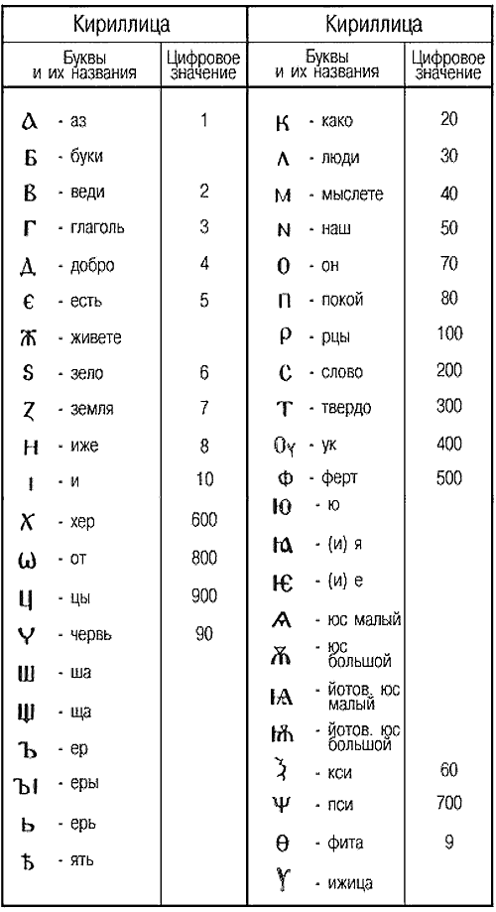




Дни Славянской Письменности

Slide 21
Азъ буки веде. Глаголъ добро есте. Живите зело, земля, и, иже како люди, мыслите нашъ онъ покои. Рцы слово твердо - укъ фъретъ херъ. Цы, черве, шта ъра юсъ яти!
Я знаю буквы:
Письмо – это достояние. Трудитесь усердно, земляне,
как подобает разумным людям –
постигайте мироздание! Несите слово убежденно – Знание – дар Божий! Дерзайте, вникайте, чтобы Сущего свет постичь!
Совокупность приведенных выше фраз и составляет азбучное Послание:

Slide 22
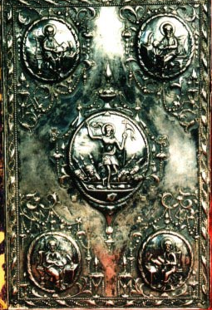
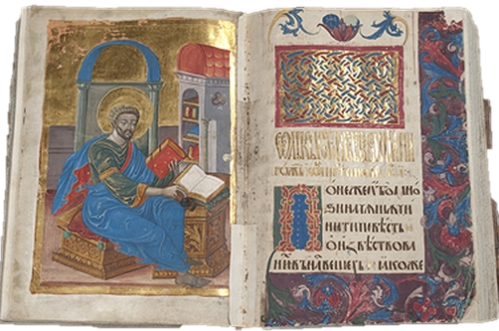
Книги Древней Руси
Искусно предки книги украшали
Камнями, позолотой и эмалью.
И словно драгоценные венцы,
Евангелия старинные сияли.
В обителях послушники-писцы
Старательно умелою рукой
Строку вели усердно за строкой.
Письма славянского узорчатая вязь
Орнаментом цветочным оплелась.
А силуэты лесных зверей и птиц
Цветами, травами и стеблями вились.

Slide 23
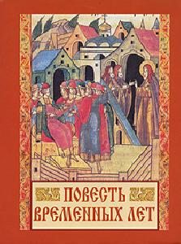
Повесть Временных Лет
Древнерусская летопись, созданная в 1110-х.
Самый ранний дошедший до нашего времени список Повести временных лет относится к 14 в. Он получил название Лаврентьевская летопись по имени переписчика, монаха Лаврентия, и был составлен в 1377.
Повесть временных лет – первая летопись, текст которой дошел до нас почти в первоначальном виде.
Название Повесть временных лет переводится как Повесть минувших лет.
Основные события – войны, основание храмов и монастырей, кончина князей и митрополитов – глав Русской церкви.
Летописец не истолковывает события, не ищет их причины, а просто описывает их.
Летописи – исторические сочинения, в которых события излагаются по погодичному принципу, т.е. о событиях, произошедших в течение одного года и начинаются словами «В лето такое-то…» («лето» в древнерусском языке означает «год»).

Slide 24
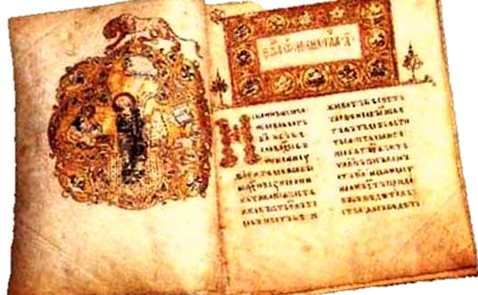
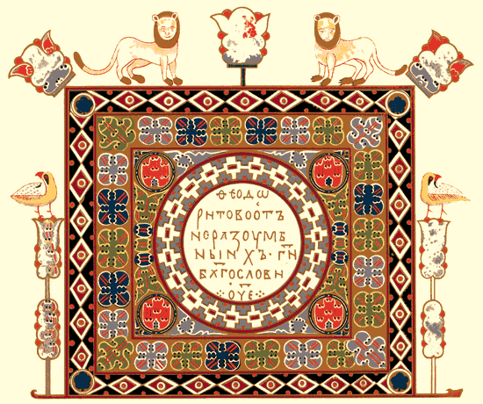
Остромирово Евангелие
ИЗ ПЕРВОГО ИЗБОРНИКА
СВЯТОСЛАВА 1073 г.
Рукопись
Остромирово Евангелие самая древняя древнерусская рукописная книга. Была переписана по заказу именитого новгородского посадника Остромира и украшена переплетом-окладом с драгоценными камнями. Работа над рукописью была начата 21 октября 1056 года и закончена 12 мая 1057 года.

Slide 25
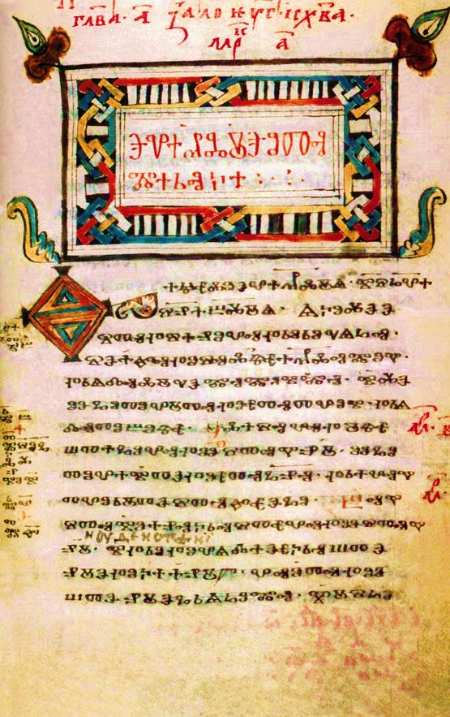
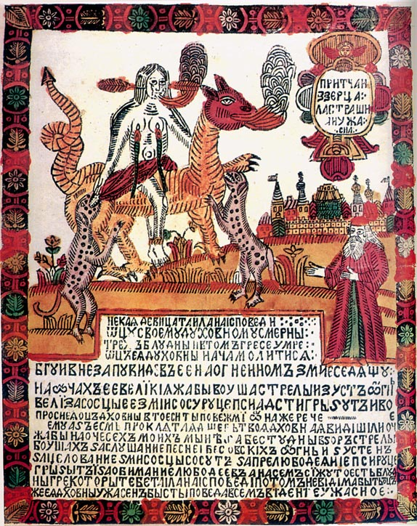
ПРИТЧА
из книги первой ЗЕРЦАЛА
Оттиск первой половины 1760 г.
ЗОГРАФСКОЕ ЕВАНГЕЛИЕ
конец X - начало XI века
глаголица

Slide 26
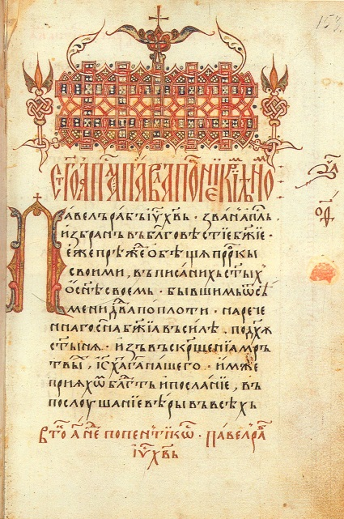
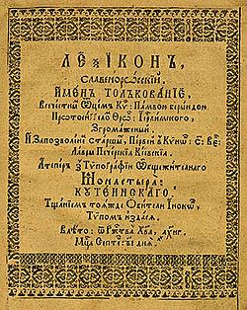



Огромный интерес вызывает «Апостол», изданный во Львове в 1574 году типографией Ивана Федорова, с именем которого связано книгопечатание на Украине.
Среди научных изданий 16 столетия имел огромное значение «Лексикон словеноросъкий и имен толкование»,созданный знаменитым учеником, поэтом, гравером, типографом Памвою Бернидою. Знаменательным событием в культурной жизни был выход «Синопсиса» Инокентия Гизеля (1674 год)-сборника повестей отечественной истории с древнейших времен до 70 годов 17 столетия. Эта книга переиздавалась более 30 раз и более чем 100 лет была учебным пособием.

Slide 27

В России полный список рукописной (на славянском языке) Библии был собран впервые в 1499 г. новгородским архиепископом Геннадием, но он был почти никому не известен. До этого, то есть с 10 в. до 15 в., были в ходу лишь отдельные книги древнеславянской Библии, переведенной с латинского в 884 г.
БИБЛИЯ или СВЯЩЕННЫЯ КНИГИ
ВЕТХАГО И НОВАГО ЗАВЕТА
русскiй переводъ исполненный
СВЯТЕЙШИМЪ ПРАВИТЕЛЬСТВУЮЩИМЪ СИНОДОМЪ
Съ 230 рисунками ГУСТАВА ДОРЕ

Slide 28

Язык, великолепный наш язык,
Речное ли, степное в нем раздолье,
В нем клекоты орла и вечный рык,
Напев, и звон, и ладан богомолья.
В нем воркованье голубя весной,
Взлет жаворонка к солнцу - выше, выше,
Березовая роща. Свет сквозной,
Небесный дождь, просыпанный
Константин Бальмонт (1925)
Язык и письменность являются едва ли не самыми важными культуро-образующими факторами. Если у народа отнять право или возможность говорить на родном языке, то это будет самым тяжким ударом по его родной культуре. Если у человека отнять книги на родном языке, то он лишится самых важных сокровищ своей культуры.

Slide 29


«Российский язык в полной силе, красоте и богатстве переменам и упадку неподвержен утвердится, коль долго Церковь Российская славословием Божиим на славянском языке украшаться будет»
М.В. Ломоносов
«Берегите наш язык, наш прекрасный русский язык, этот клад, это достояние, переданное нам нашими предшественниками!.. Обращайтесь почтительно с этим могущественным орудием; в руках умелых оно в состоянии совершать чудеса»
И.О. Тургенев

